Slide 1
7-е классы МОУ СОШ №30 в сопровождении учителей Трофименко И.О. и Киселевой А.Ю. на воинских мемориалах в г.Ржев.

Slide 2
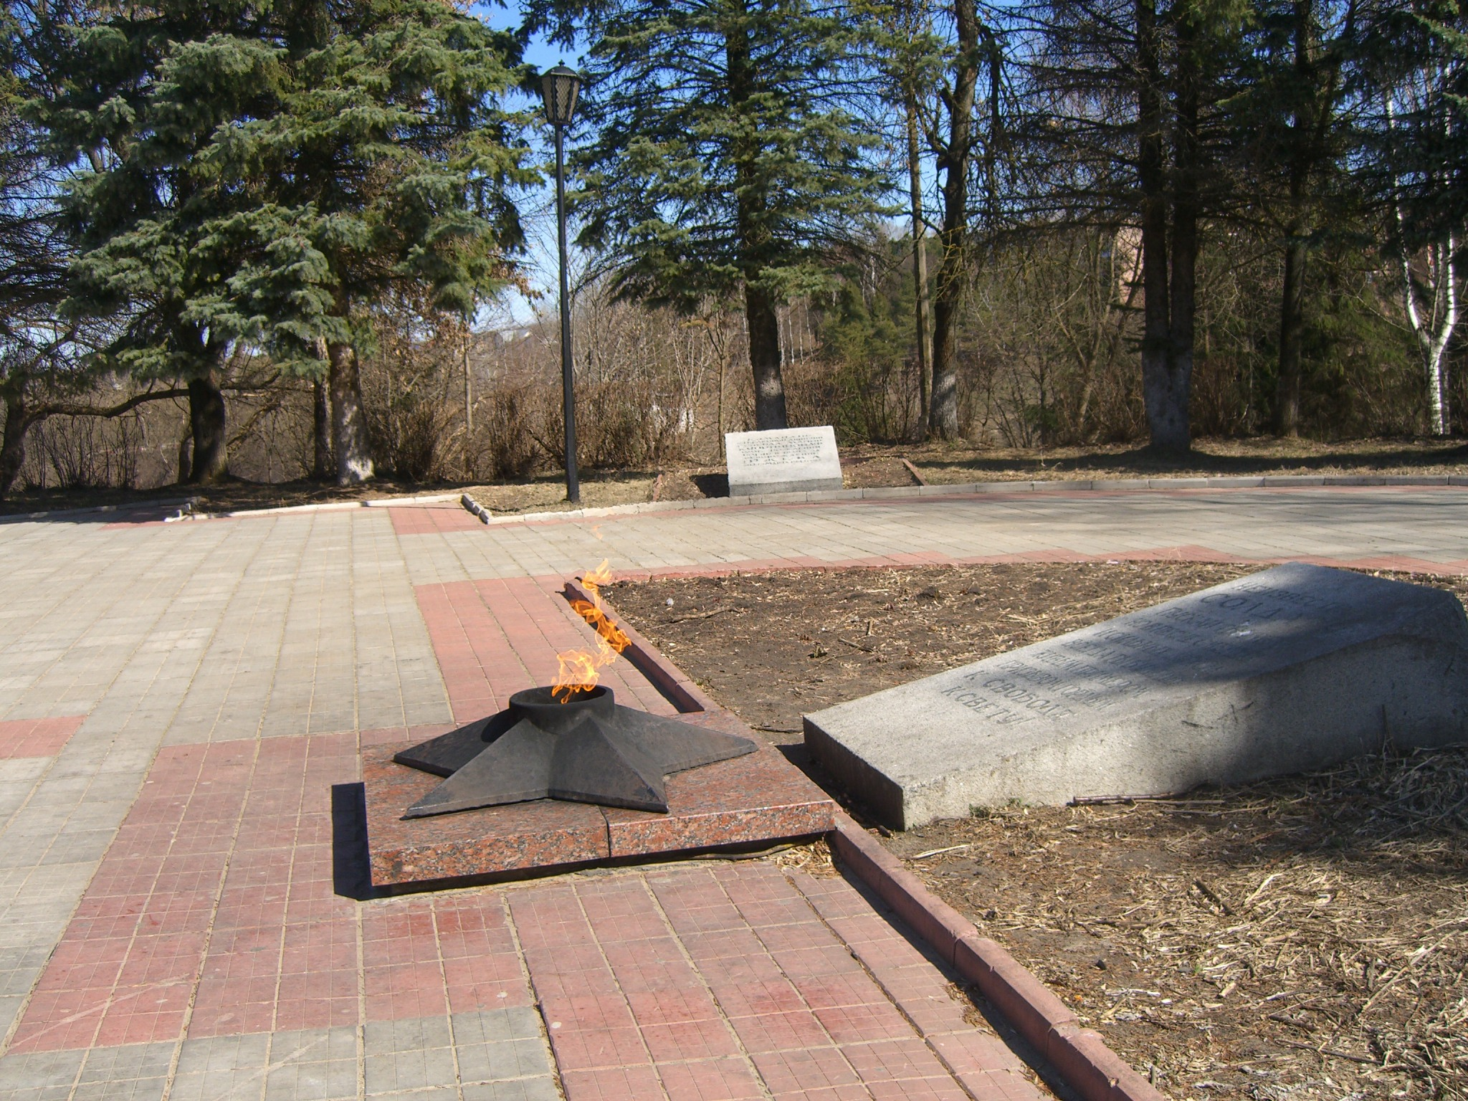

Slide 3
Вечная память павшим за освобождение нашей великой Родины от немецко-фашистских захватчиков!
Вечная память воинам, павшим в боях за освобождение Тверской земли от коричневой чумы XX века.
Вечная память тем, кто сохранил для потомков мирное небо на головой.
Никто не забыт!
Ничто не забыто!

Slide 4
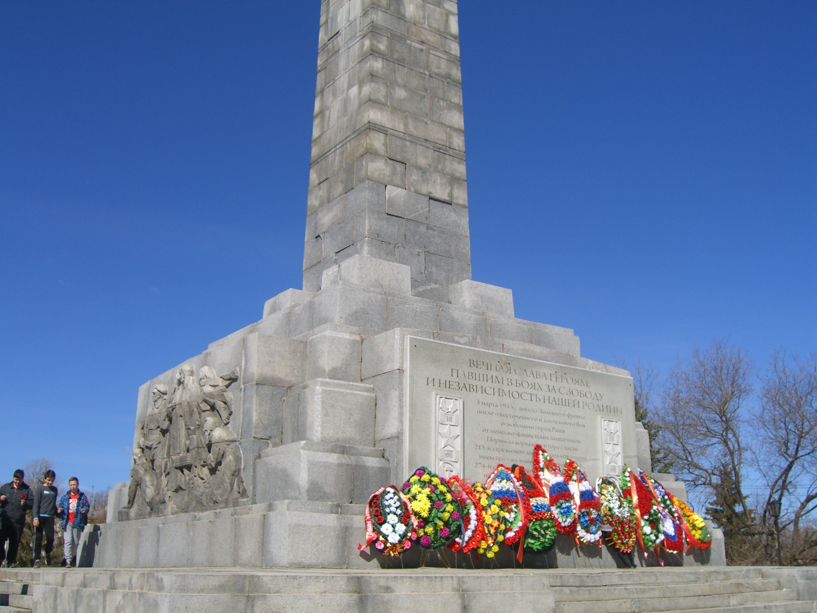

Slide 5
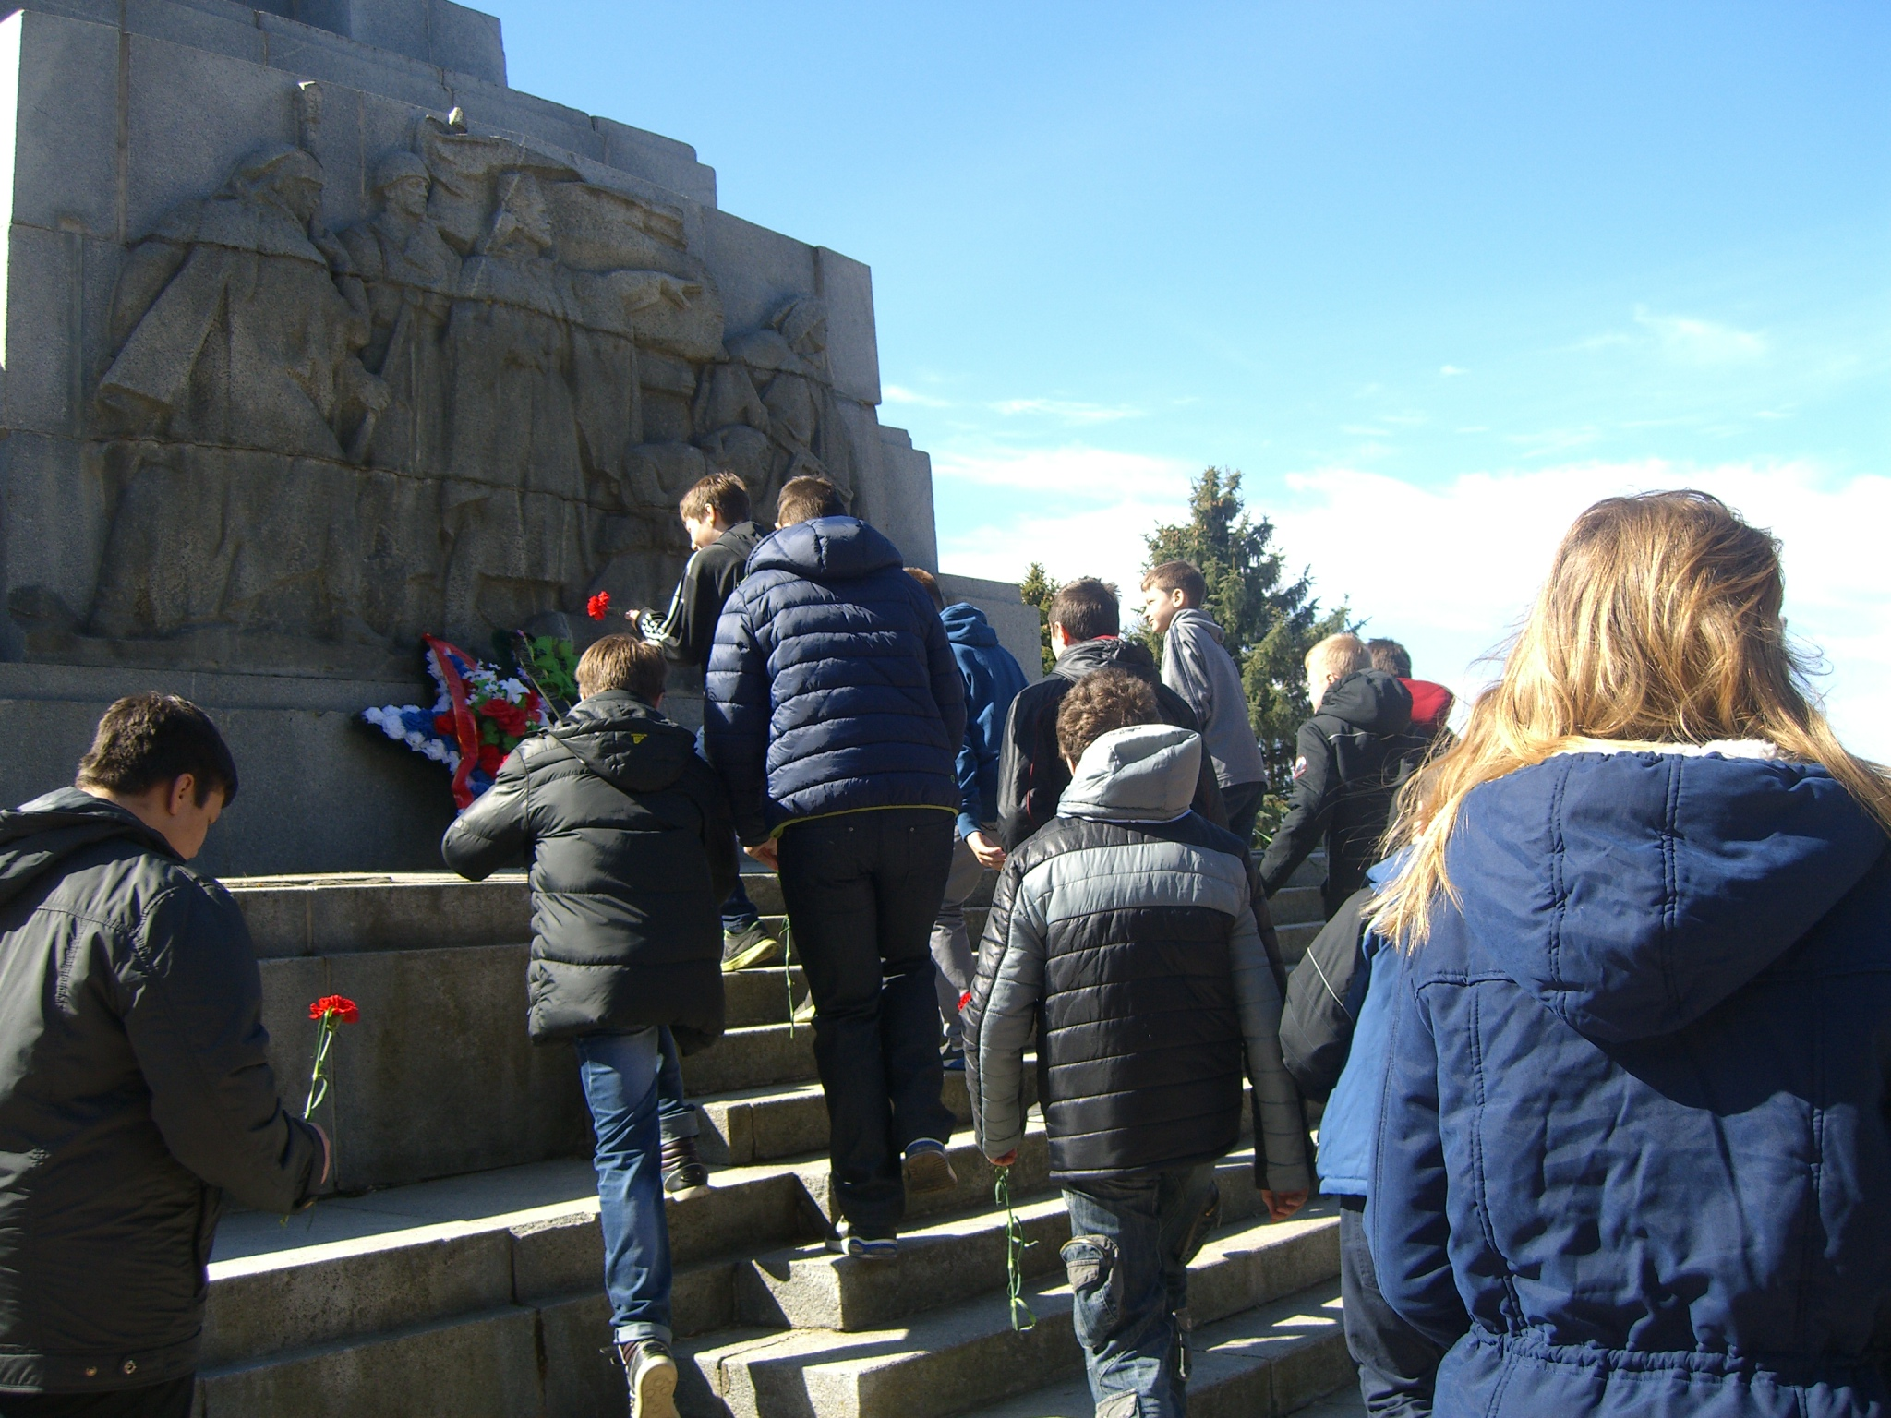

Slide 6
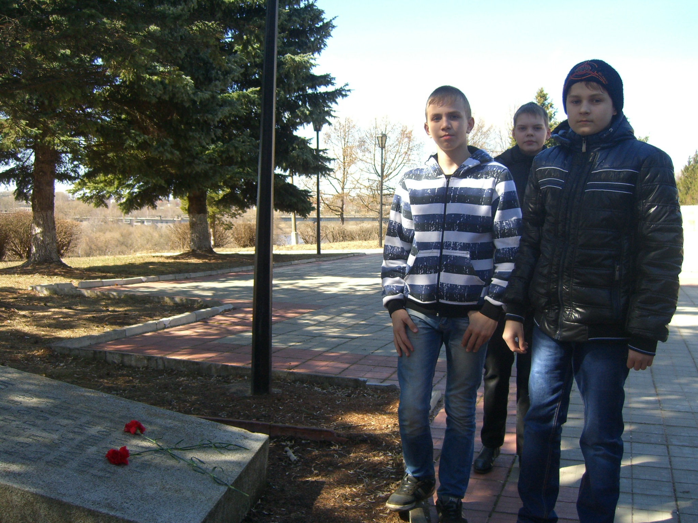

Slide 7
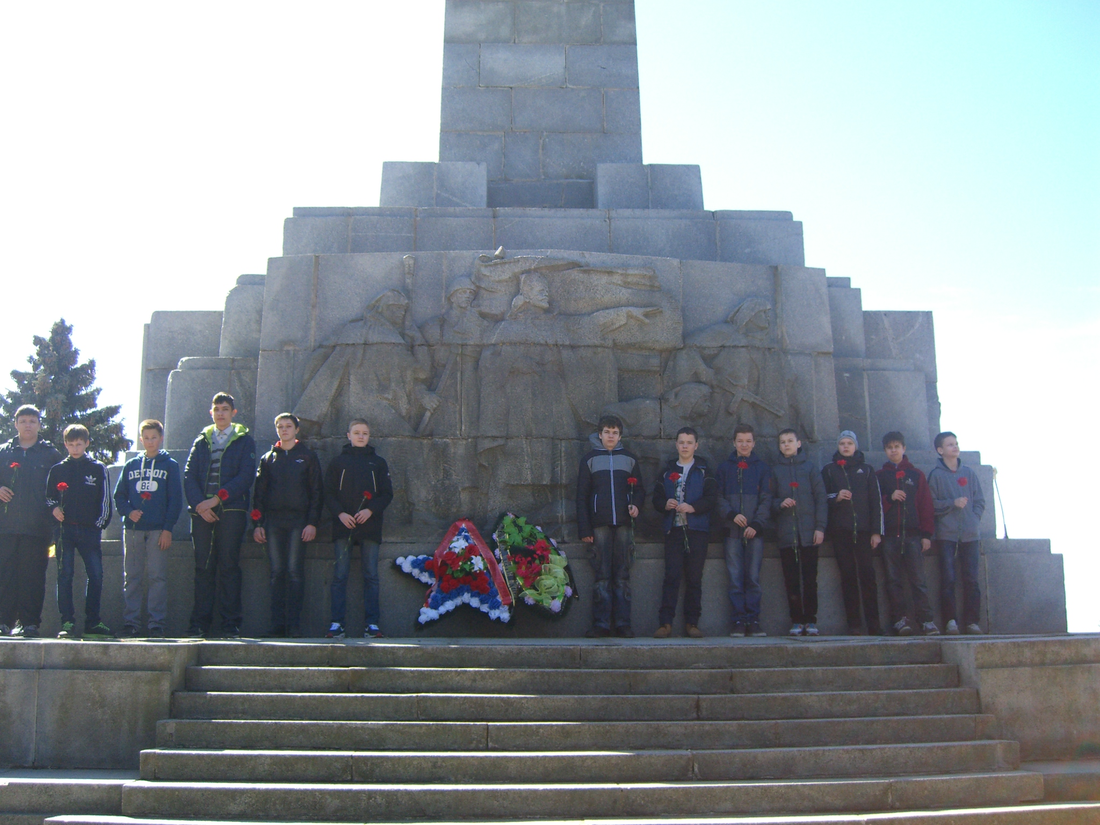

Slide 8
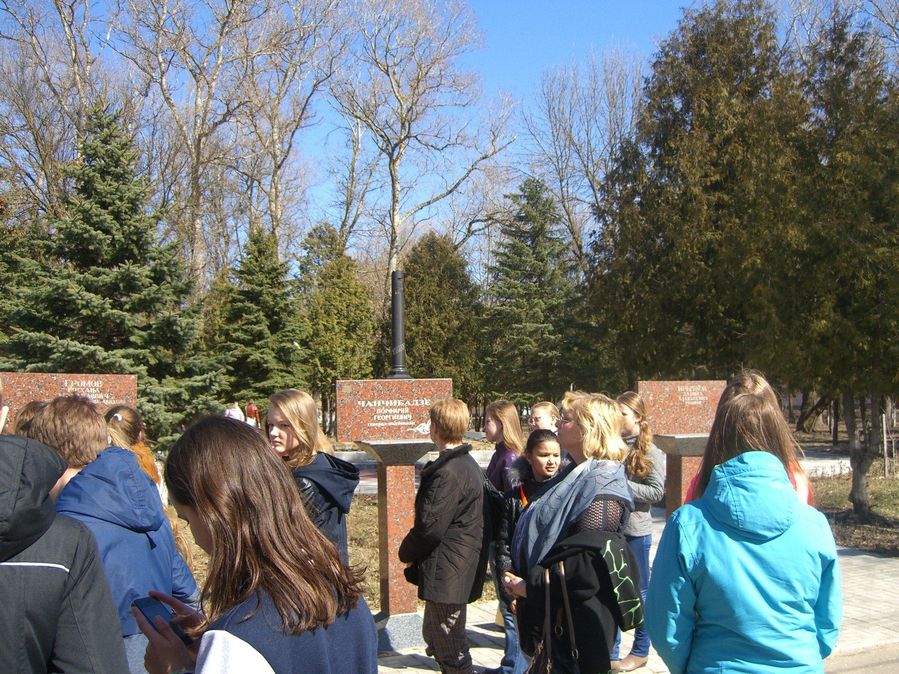

Slide 9
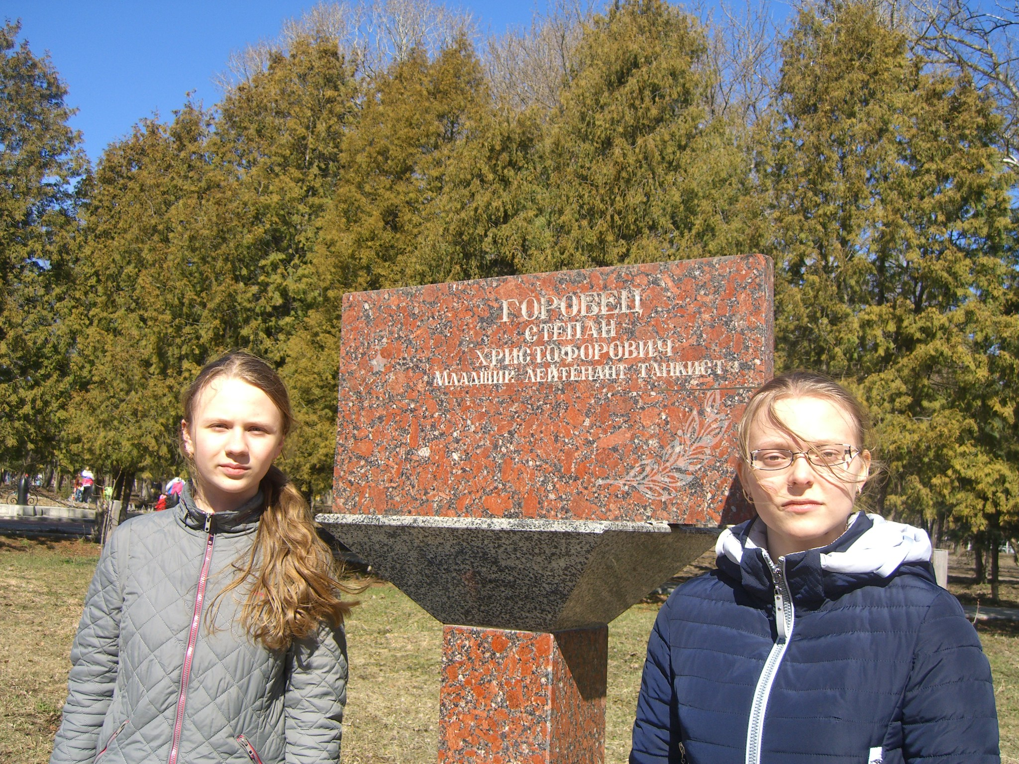

Slide 10
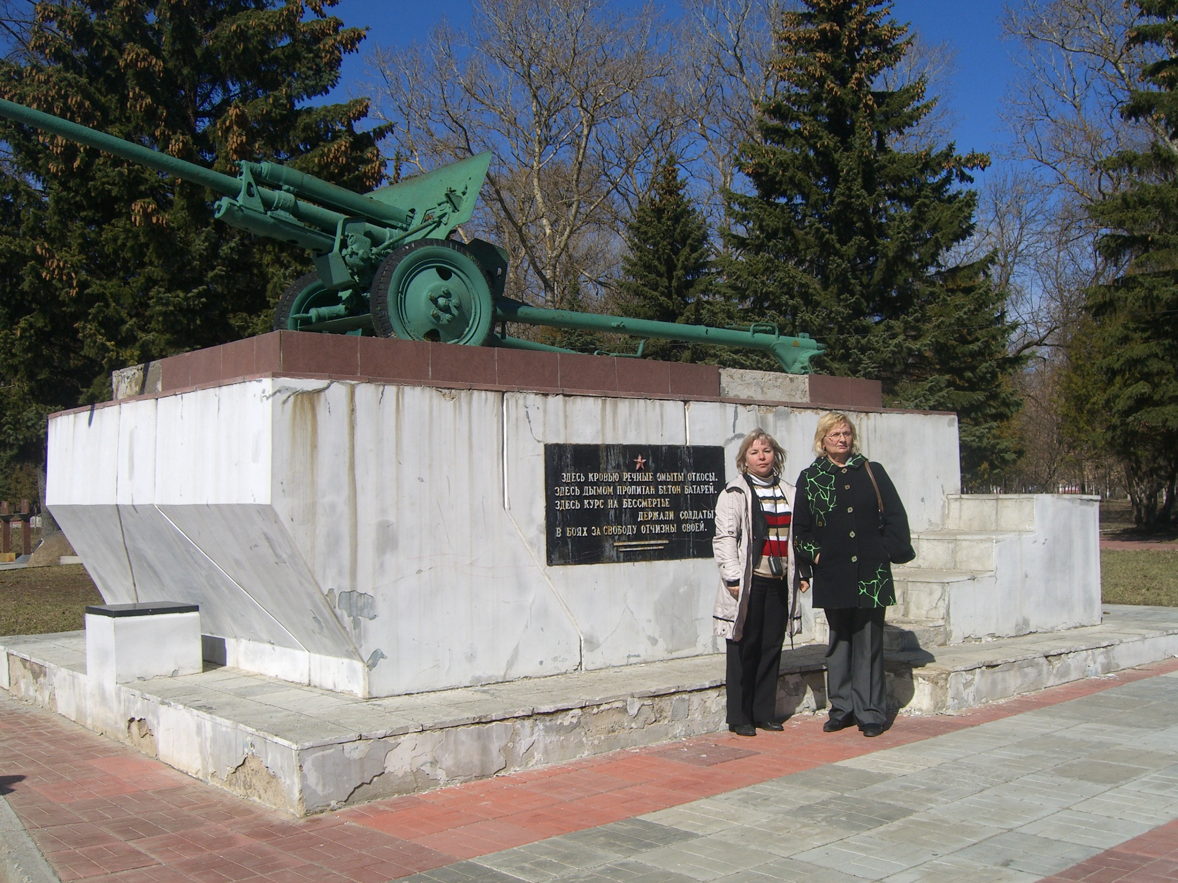

Slide 11
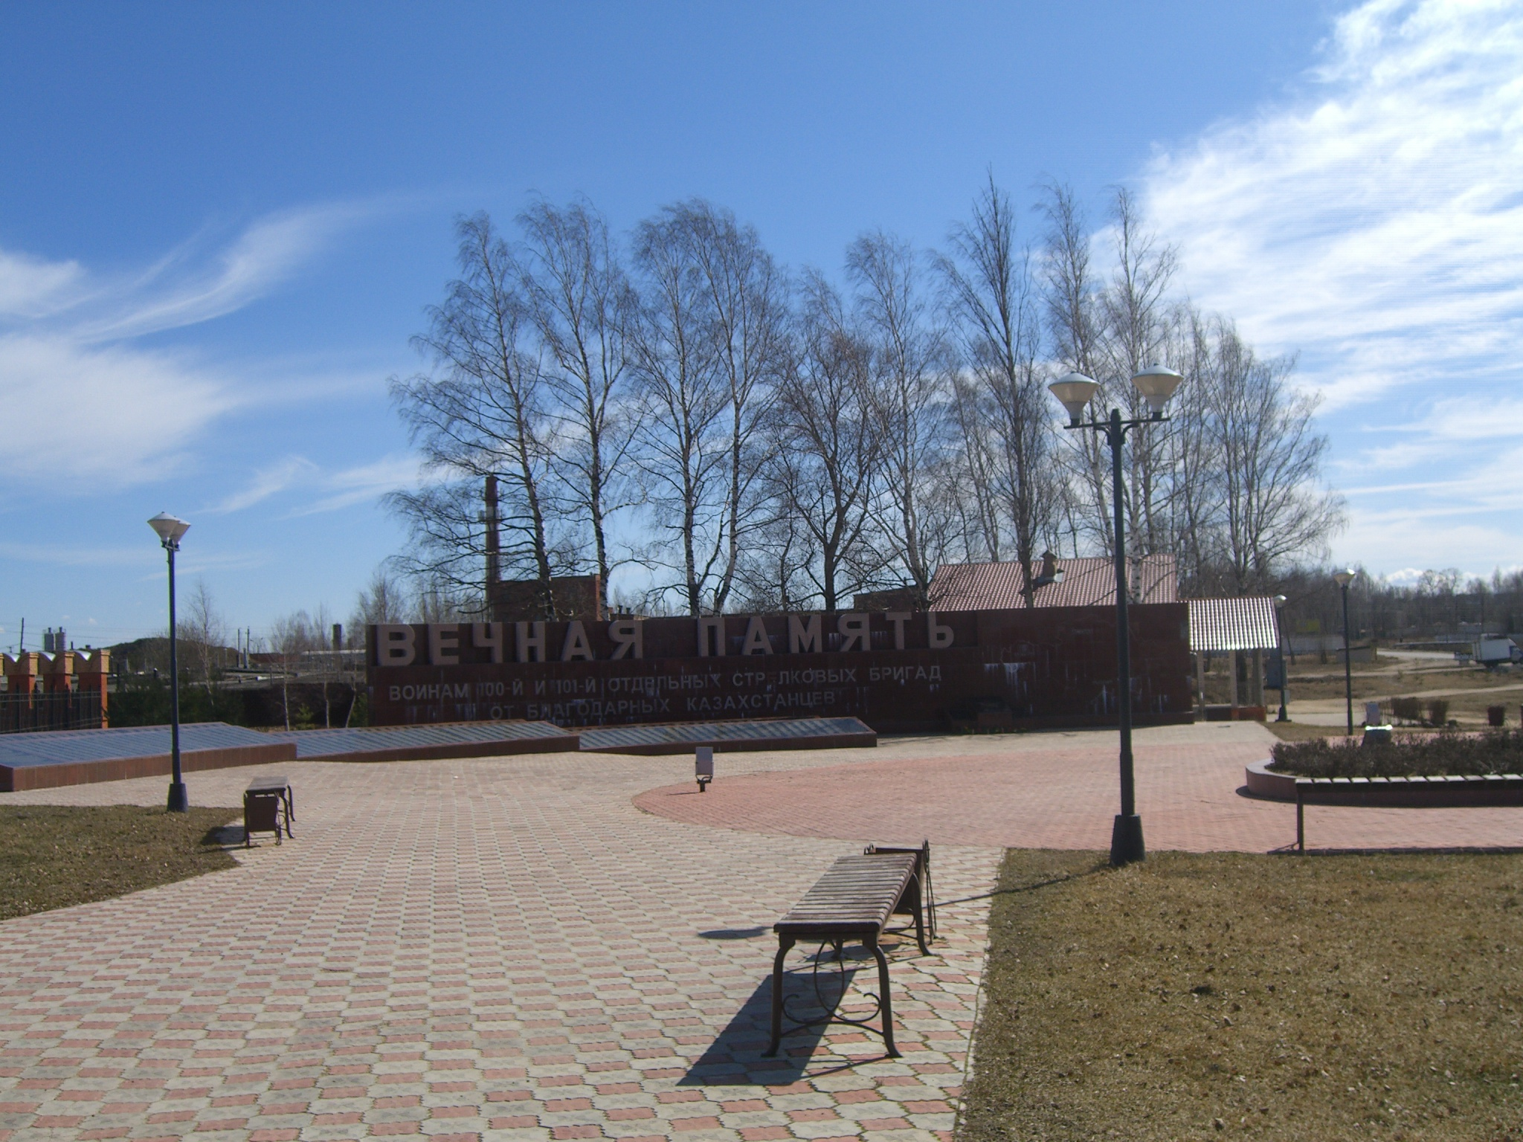

Slide 12
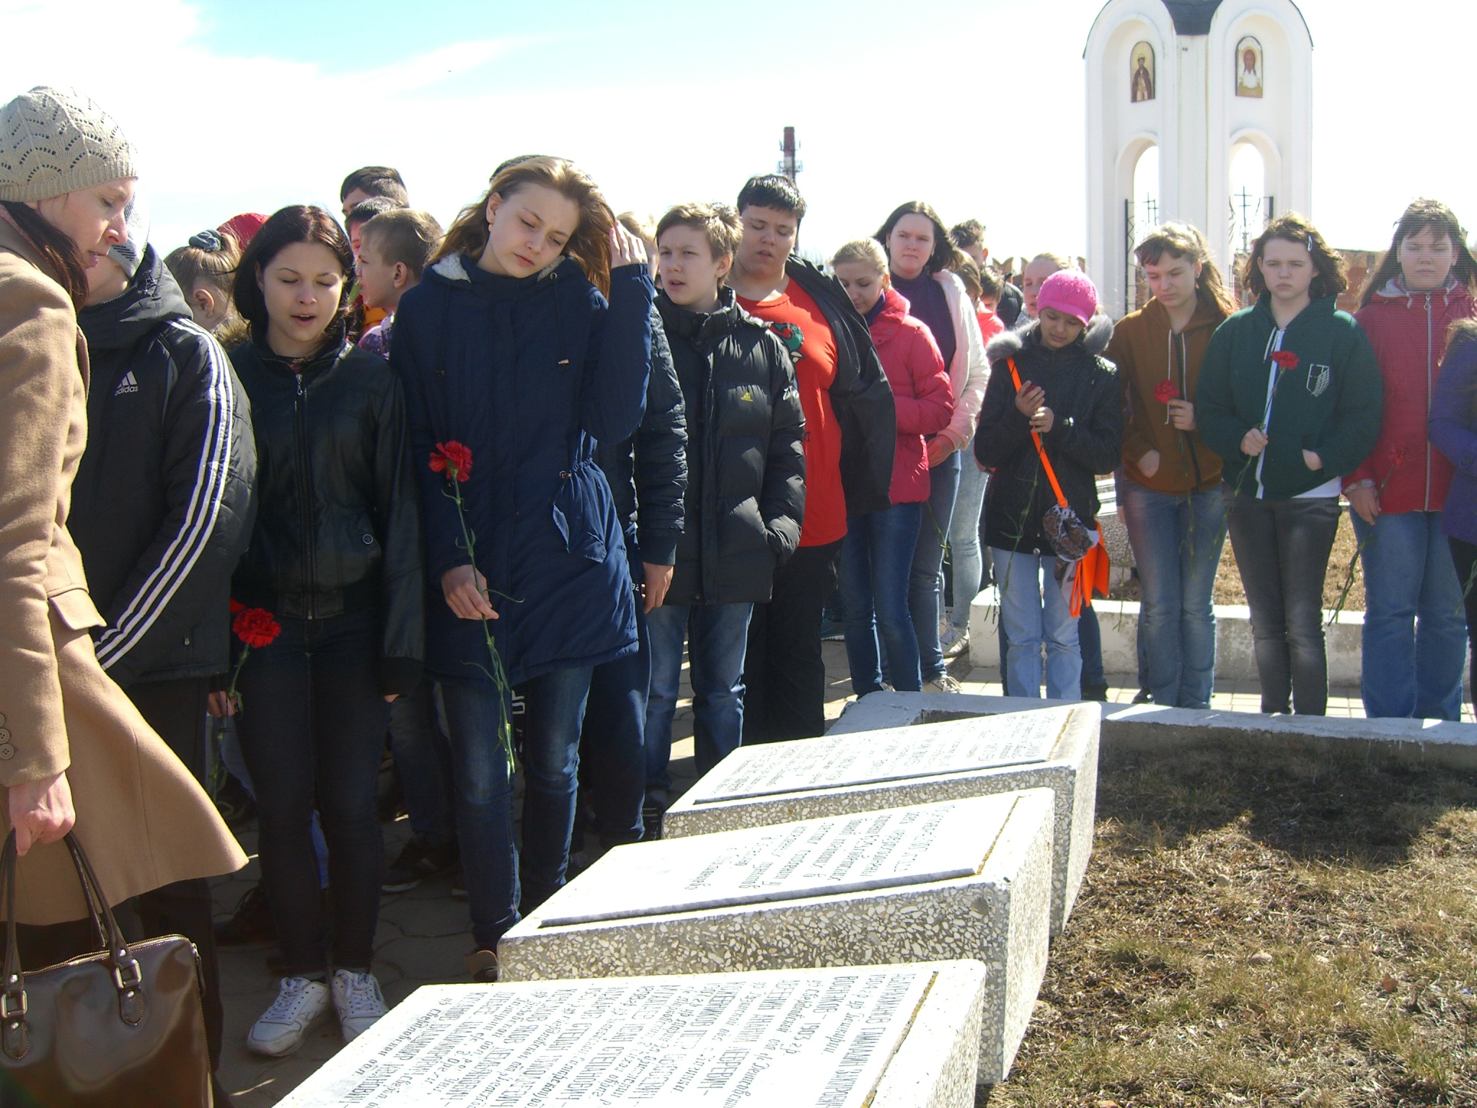

Slide 13
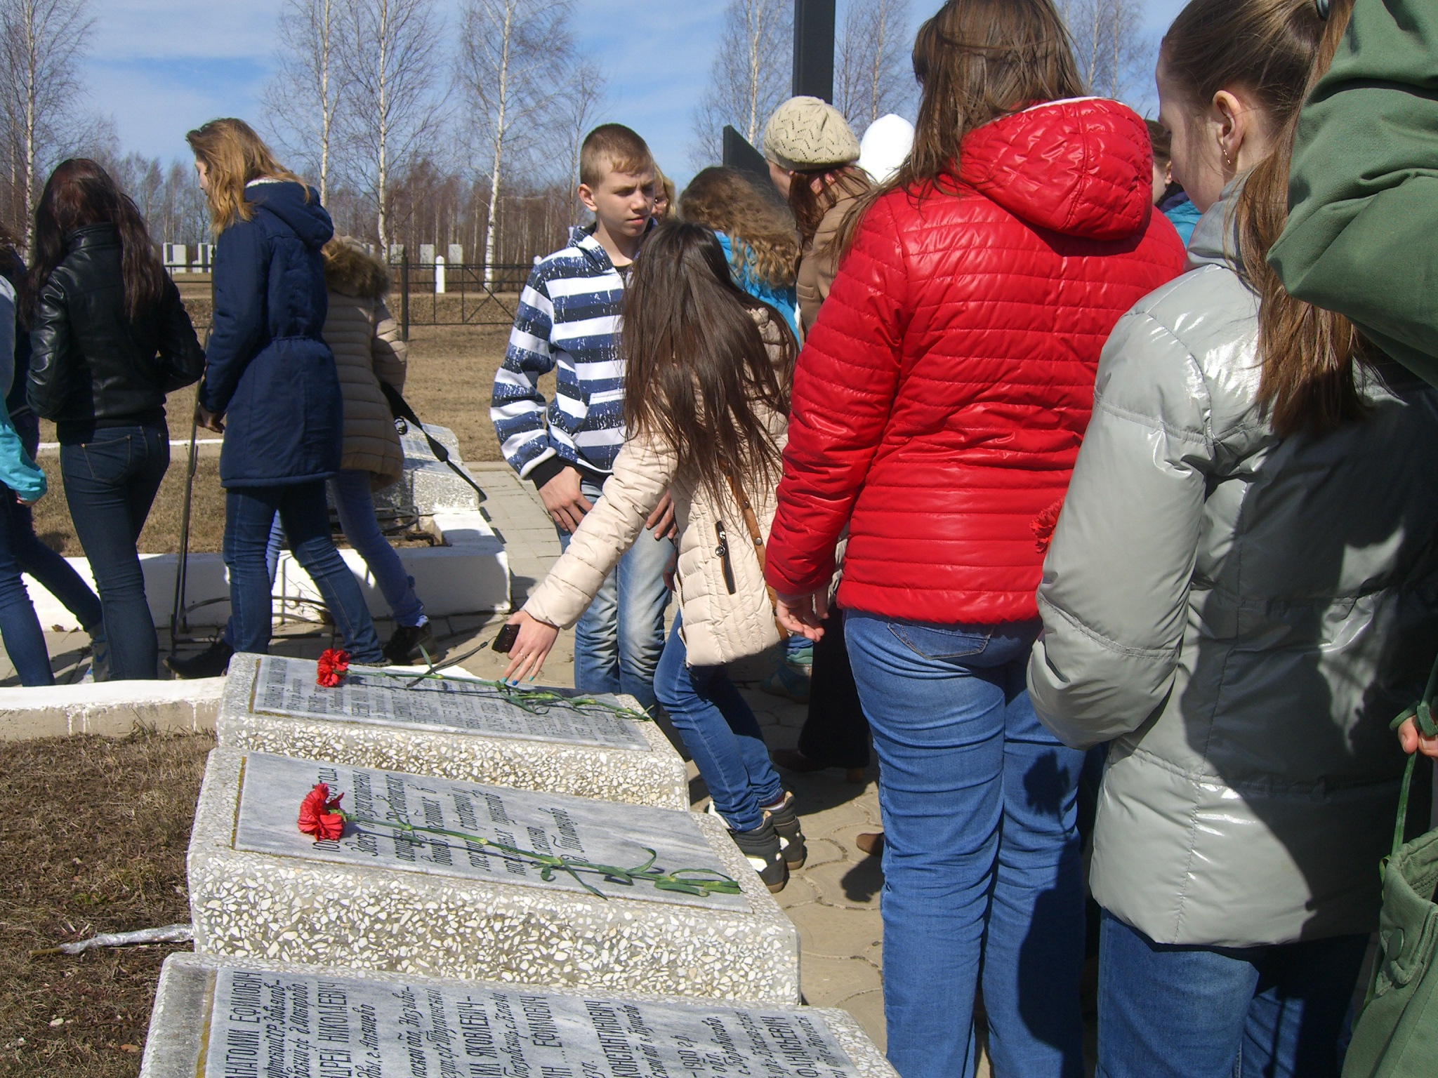

Slide 14
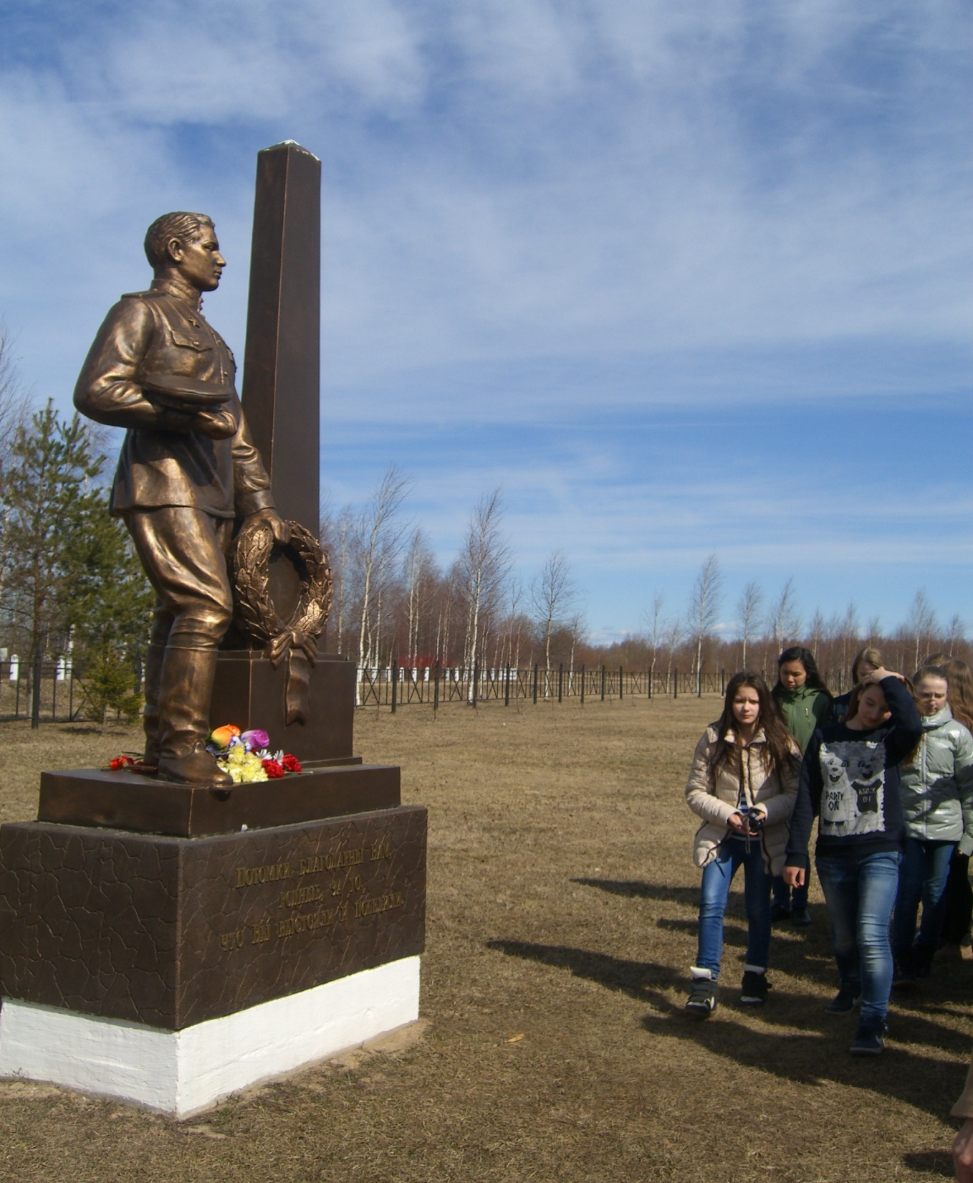

Slide 15
Спасибо за внимание!

